Slide 1
Use Case Outline “화학실험실 비서”
3조 강주영, 김지수, 문혁주, 이은무, 이한빈, 정영모

Slide 2
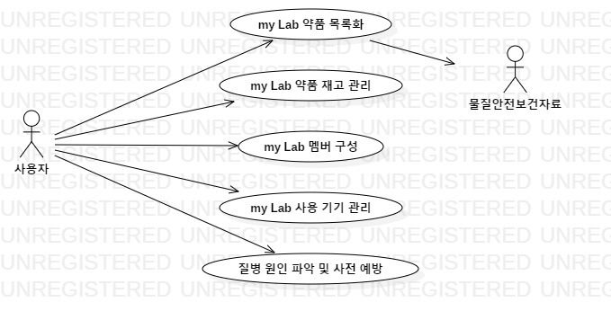
Use Case Diagram

Slide 3
Use Case Outline: 화학실험실 비서
Use Case Name | my Lab 약품 목록화
Brief Description | 현재 나의 화학실험실에서 사용하는 약품을 등록하고 삭제하는 등 목록을 관리할 수 있는 유스케이스. 약품의 보관장소를 추천받아 보관장소별로 약품을 열람할 수도 있음.
Principal Actor | 어플리케이션 사용자
Precondition
Basic Flow
1. my Lab 약품 목록화 - 처음 약품 추가하는 경우, 약품추가(step2) 서브플로우 수행 - 사용하던 약품을 제거하는 경우, 약품제거(step3) 서브플로우 수행 - 등록된 약품을 열람하는 경우, 약품목록 열람(step4) 서브플로우 수행 2. 약품추가 2.1 약품이름입력(AF1) 2.2 약품이 보관될 장소 추천(AF2) 2.3 약품이 보관될 장소 선택(AF3) 2.4 목록에 약품 추가 3. 약품 제거 3.1 제거할 약품 선택 3.2 목록에서 약품 제거 4. 약품 목록 열람 4.1 목록 열람 및 약품 정보 확인

Slide 4
Use Case Outline: 화학실험실 비서
Alternative Flow
AF1. 잘못된 약품 이름 입력 AF2. 추천할 장소가 없을 때 AF3. 주변에 위험 약품이 있는 때

Slide 5
Use Case Outline: 화학실험실 비서
Use Case Name | my Lab 약품 재고 관리
Brief Description | 사용중인 약품들의 보관된 재고들을 입력하여 수량과 구매일을 일괄적으로 관리하고, 사용량을 기록하여 약품 구매 상황에 맞는 알림을 받음.
Principal Actor | 어플리케이션 사용자
Precondition
Basic Flow
1. my Lab 약품 재고 관리 - 처음 약품 재고를 입력하는 경우. 약품재고 입력(step2) 서브플로우 수행 - 등록된 약품의 사용량을 업데이트하는 경우, 사용량 업데이트(step3) 서브플로우 수행 - 약품 재고 부족 조기 알림을 받은 경우, 약품 구매 촉구 알림 확인(step4) 서브플로우 수행 - 약품 유효기간이 다돼간다는 알림을 받은 경우, 약품 유효기간 알림 확인(step5) 서브플로우 수행 2. 약품 재고 입력 2.1 약품 선택 2.2 수량 및 구매일 입력 3. 사용량 업데이트 3.1 약품 선택 3.2 사용량 업데이트(AF1) 4. 약품 구매 촉구 알림 확인 4.1 약품 구매 촉구 알림 확인 5. 약품 유효기간 알림 확인 5.1 약품 유효기간 알림 확인

Slide 6
Use Case Outline: 화학실험실 비서
Alternative Flow
AF1. 남아있는 양보다 사용량을 초과해서 입력한 경우

Slide 7
Use Case Outline: 화학실험실 비서
Use Case Name | my Lab 멤버 구성
Brief Description | 화학실험실을 온라인에 생성하고 같은 실험실의 구성원을 초대하거나 lab을 검색하여 가입할 수 있음
Principal Actor | 어플리케이션 사용자
Precondition
Basic Flow
1. my Lab 멤버 구성 - 최초로 Lab을 생성하는 경우, Lab생성(step4) 서브플로우 수행 - 처음에 my Lab이 설정되지 않은 경우, Lab 가입신청(step5) 서브플로우 수행 - Lab 내부 구성원이 새로운 멤버를 초대하는 경우, 멤버 초대(step2) 서브플로우 수행 - Lab에서 나가 멤버의 자격이 없어진 경우, 멤버 탈퇴(step3) 서브플로우 수행 2. 멤버 초대 2.1. 멤버 검색 2.2. 멤버 초대 3. 멤버 탈퇴 3.1. 멤버 탈퇴 4. Lab 생성 4.1. Lab 생성 5. Lab 가입신청 5.1. Lab 검색 5.2. Lab 가입

Slide 8
Use Case Outline: 화학실험실 비서
Use Case Name | my Lab 사용 기기 관리
Brief Description | 사용 기기를 등록하고 예약을 함으로써 멤버들 간의 기기사용이 겹치지 않게 해주는 유스케이스..
Principal Actor | 어플리케이션 사용자
Precondition
Basic Flow
1. my Lab 사용 기기 관리 - 처음 사용할 기기를 등록하는 경우. 기기추가(step2) 서브플로우 수행 - 등록된 기기를 삭제할 경우, 기기 삭제(step3) 서브플로우 수행 - 기기 사용을 예약하려는 경우, 기기 사용 예약(step4) 서브플로우 수행 - 이미 예약한 사항을 수정하는 경우, 기기 예약 변경(step5) 서브플로우 수행 2. 기기 추가 2.1. 기기 추가 3. 기기 삭제 3.1 기기 삭제 4. 기기 사용 예약 2.1 기기 선택 2.2. 시간 선택(AF1) 2.3. 사용 예약 5. 기기 예약 변경 5.1 예약 선택 5.2. 예약 시간 변경

Slide 9
Use Case Outline: 화학실험실 비서
Alternative Flow
AF1. 선택한 시간에 예약이 이미 있을 경우

Slide 10
Use Case Outline: 화학실험실 비서
Use Case Name | 질병 원인 파악 및 사전 예방
Brief Description | 본인의 지병정보를 입력하여 약품 사용시 관련 경고 알림을 받거나, 새로운 증상이 생겼을 경우 증상을 일으키는 원인 약물을 확인할 수 있음.
Principal Actor | 어플리케이션 사용자
Precondition
Basic Flow
1. 질병 원인 파악 및 사전 예방 - 지병 정보를 처음 입력하는 경우. 본인의 지병 정보 수정(step2) 서브플로우 수행 - 지병 정보를 수정/삭제할 경우, 본인의 지병 정보 수정(step2) 서브플로우 수행 - 새로운 증상에 대한 의심 약물을 확인하려는 경우, 증상 입력 후 의심약물 확인(step3) 서브플로우 수행 2. 본인의 지병 정보(알레르기/유전) 수정 2.1. 지병 정보 수정 3. 증상 입력 후 의심 약물 확인 3.1. 증상 입력 3.2. 의심 약물 확인

Slide 11
Use Case Outline: 화학실험실 비서
Alternative Flow
AF1. 남아있는 양보다 사용량을 초과해서 입력한 경우

